Slide 1
Transformer
고 지 형

Slide 2

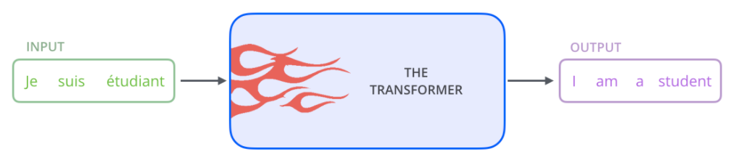
Transformer
Remind: Recurrent Neural Network
Transformer
RNN의 한계: Long-term dependency
RNN의 학습 과정: 시퀀스를 입력 받아 hidden state를 순차적으로 업데이트
역전파 과정에서 기울기가 소실돼, 오래된 시점 정보를 미래 시점에 잘 전달하지 못하는 long-term dependency 문제 발생
Bidirectional RNN, LSTM, GRU 등 문제를 일정 부분 해결한 모델이 등장했으나, 태생적 한계 존재
Attention is All You Need
Self-attention 메커니즘을 통해 RNN의 long-term dependency 문제 해결
순차적 학습의 형태가 아니므로 빠른 학습 속도 확보
높은 성능으로 LSTM, GRU의 자리를 대체하는 중
언어 모델
https://colah.github.io/posts/2015-08-Understanding-LSTMs/
http://jalammar.github.io/illustrated-transformer/

Slide 3
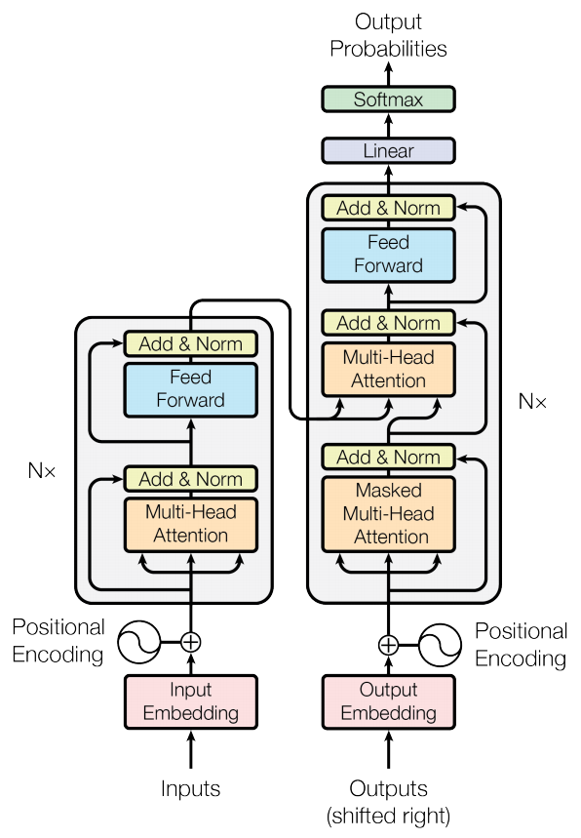
Transformer
Structure
Encoder
Attention을 활용한 입력 단어 간 관계성 파악
단어 간 관계가 함축된 hidden state 벡터를 출력
Decoder
Encoder를 통해 출력된 hidden state를 고려하여 번역할 단어를 예측
Positional Encoding
단어의 순서가 표현된 벡터
Self-attention은 순서를 고려하지 않아 positional encoding 벡터를 별도로 활용
Ashish Vaswani et al., 2017, Attention is All You Need

Slide 4

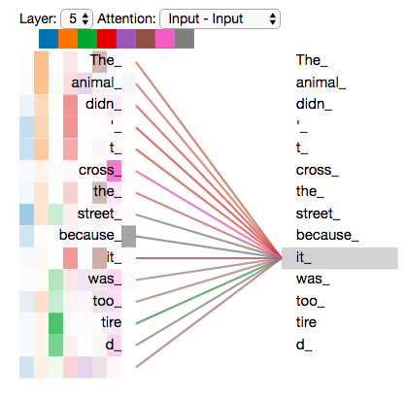
Transformer
Self-attention
Multi-head Attention
입력된 단어 각각에 대한 관계성을 파악하는 메커니즘
특정 단어를 입력 받았을 때, 해당 단어가 다른 어떤 단어와 관련되어 있는지 파악할 수 있음
Transform 모델은 다수의 self-attention을 활용
특정 단어를 입력 받았을 때, 해당 단어를 여러 관점에서 바라볼 수 있음
“The animal didn’t cross the street because it was too tired”
“The animal didn’t cross the street because it was too tired”
http://jalammar.github.io/illustrated-transformer/
http://jalammar.github.io/illustrated-transformer/

Slide 5

Transformer
Self-attention
계산 과정
입력된 단어를 임베딩
각 임베딩 벡터 x에 대한 Query, Key, Value 벡터를 생성
각각은 Wq, Wk, Wv의 가중치 행렬과 임베딩 벡터를 곱해서 구함
‘이 단어랑 나머지 다른 단어들이랑 얼마나 연관되어 있어?’
Query: 위 질문을 던지는 역할
Key: 위 질문에 대한 답을 구하기 위해 활용되는 역할
Value: 위 질문에 대한 답을 담는 역할
http://jalammar.github.io/illustrated-transformer/

Slide 6

Transformer
Self-attention
계산 과정
3. 기준 단어의 Query 벡터와 각 단어의 Key 벡터를 내적
기준 단어 자신의 Key 벡터도 내적
입력한 단어 수 만큼의 내적 값을 얻음
기준 단어와 연관성이 높을 수록 내적 값도 높음
4. 과정 3에서 구한 내적 값으로 이루어진 벡터에 소프트맥스 적용
5. 각 소프트맥스 성분을 가중치로 각 단어의 Value 벡터를 가중합
6. 가중합한 벡터가 기준 단어에 대한 Attention 벡터
Softmax
0.7
0.2
0.1
0.7 x
v11
v12
+
0.2 x
v21
v22
+
v31
v32
= Attention
0.1 x
http://jalammar.github.io/illustrated-transformer/

Slide 7
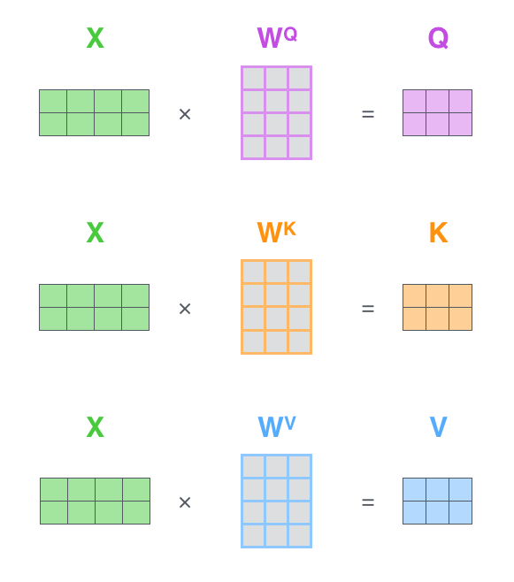

Transformer
Self-attention
행렬 관점에서의 계산 과정
임베딩된 시퀀스 행렬로부터 Query 행렬, Key 행렬, Value 행렬을 구함
Query 행렬과 Key 행렬을 행렬곱
각 행은 기준 단어와 모든 단어를 내적한 결과
행렬곱 결과에 소프트맥스를 취한 행렬을 Value 행렬과 행렬곱
소프트맥스는 행을 기준으로 취함
Value 행렬과 행렬곱한 결과가 Attention 행렬
각 행이 각 단어에 대한 Attention 벡터
http://jalammar.github.io/illustrated-transformer/

Slide 8
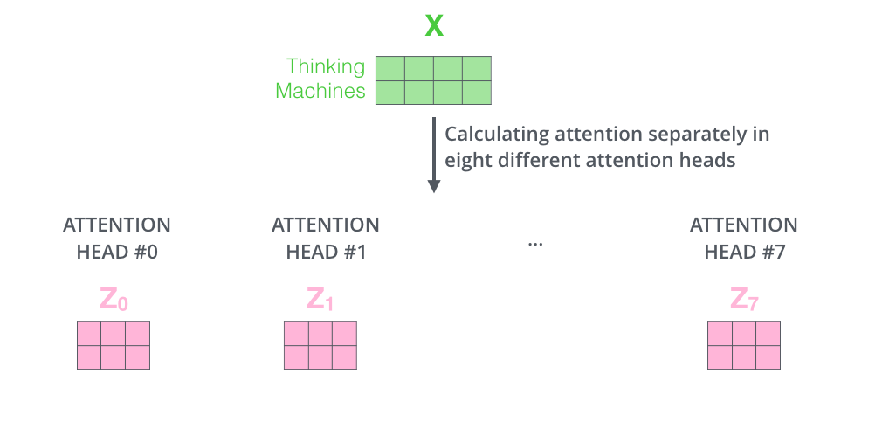
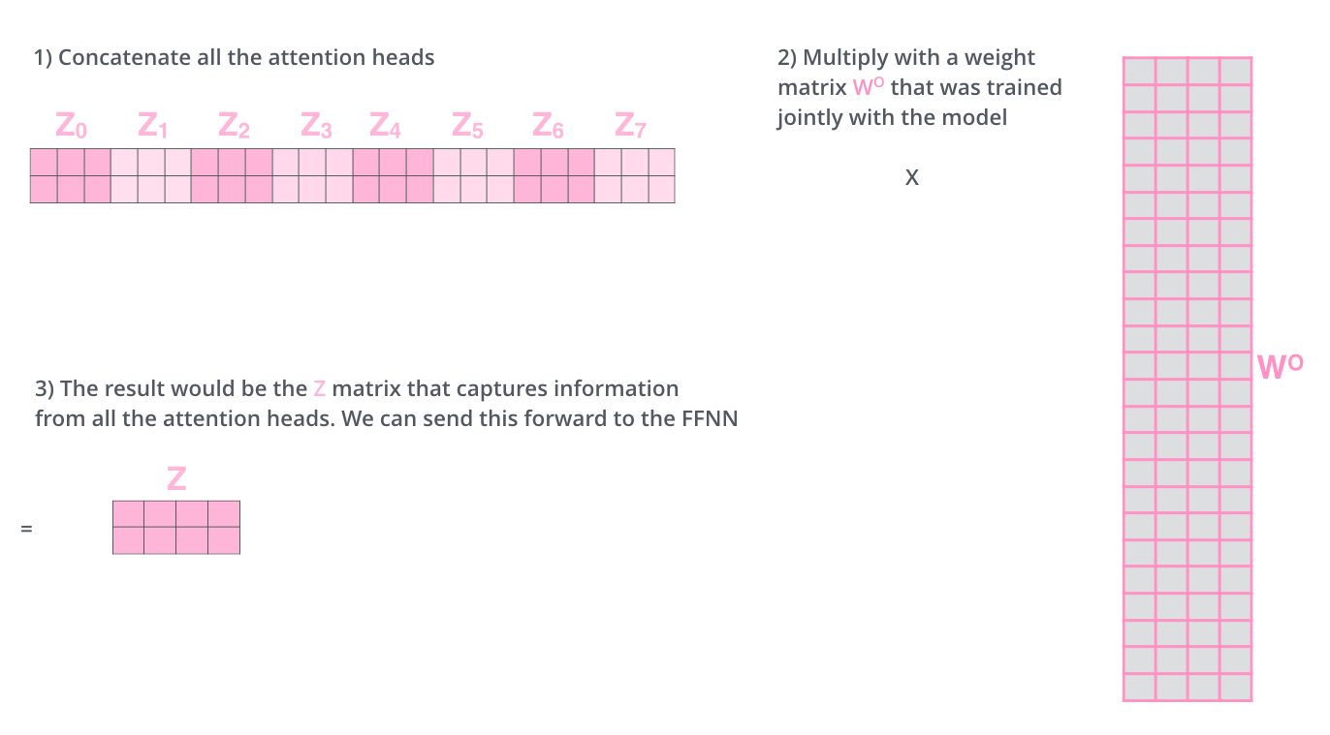
Transformer
Self-attention
Multi-Head Attention
다수의 Attention 결과를 Concatenate
해당 크기만큼의 가중치 행렬을 행렬곱한 결과를 Attention으로 사용
http://jalammar.github.io/illustrated-transformer/

Slide 9
Transformer
Encoder: 입력 단어 간 관계성 파악
Residual Connection
출력값과 앞선 입력값을 더하는 구조
입력값의 잔차에 대한 학습
이전 정보에 대한 유지
Positional Encoding 정보 유지
hidden state’
hidden state
Multi-Head Attention
Ashish Vaswani et al., 2017, Attention is All You Need

Slide 10
Transformer
Decoder: 인코더의 정보에 기반한 번역
hidden state’
입력 단어의 관계성을 고려한 번역
인코더로부터 출력된 hidden state로부터 Key, Value 행렬을 추출
디코더의 Masked Multi-Head Attention을 통해 Query 행렬 추출
‘번역할 이 단어는 번역 전 어떤 단어들과 관련 있을까?’
V
K
Q
Ashish Vaswani et al., 2017, Attention is All You Need

Slide 11
Transformer
Decoder: 인코더의 정보에 기반한 번역
Masked Multi-Head Attention
‘I love you’를 ‘난 너를 사랑해’로 번역하는 경우
‘난’ 단어를 번역하는 시점에 ‘너를’ 단어는 미래 시점의 단어로, ‘난’의 예측에 관여할 수 없음
Attention 과정에서 이러한 Cheating 가능성을 방지하기 위해 마스킹 기법 활용
hidden state’
V
K
Q
<시작 토큰>
난
너를
<시작 토큰>
난
너를
<시작 토큰>
0.91
0.05
0.04
<시작 토큰>
1
MASK
MASK
난
0.42
0.47
0.11
난
0.47
0.52
MASK
너를
0.25
0.31
0.44
너를
0.25
0.31
0.44
Attention
Masked Attention
Ashish Vaswani et al., 2017, Attention is All You Need

Slide 12
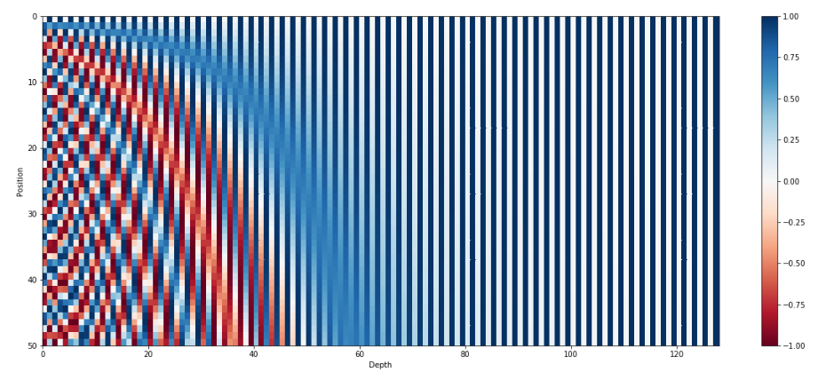
Transformer
Positional Encoding
Sinusoidal Positional Encoding
번역 시 단어 간 순서를 매기기 위한 방법
위치 정보를 스칼라가 아닌 벡터로 표현
사인, 코사인의 주기함수를 활용
단어 위치에 따라 주기를 달리하여 순서를 유일하게(unique) 표현
hidden state’
V
K
Q
https://kazemnejad.com/blog/transformer_architecture_positional_encoding/
Ashish Vaswani et al., 2017, Attention is All You Need

Slide 13
감사합니다

